Slide 1

Тестирование реактивной системы. Spring 5 и Reactor

Slide 2


Щербаков Дмитрий
В IT c 2013 года
Ряды тестировщиков пополнил в 2016 году
Занимаюсь автоматизацией, CI/CD процессами и развитием отдела тестирования
d_shch

Slide 3
1.3 млн
5000
3
АВТОМОБИЛЕЙ В ЯНВАРЕ 2021
ЧИСЛО ПОЛЬЗОВАТЕЛЕЙ НАШЕГО СЕРВИСА
СЕГМЕНТА МАШИН:
Kia, Volkswagen
Renault Arkana
Mercedes

Slide 4

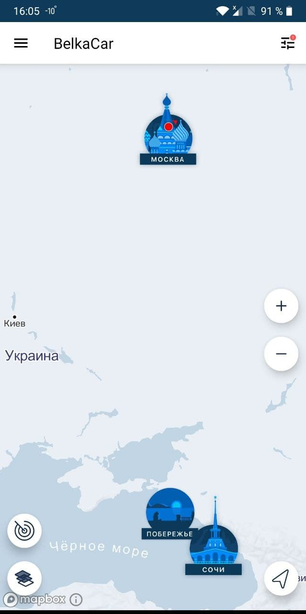
Мы предоставляем услуги в 5 городах:
Москва
Сочи
Новороссийск
Геленджик
Анапа

Slide 5
План доклада
Предыстория
Проблемы
Немного о Spring и Reactor
Тестовые данные
Тесты на API с WebTestClient
Тесты на Reactor
Подключение Allure

Slide 6


ПРЕДЫСТОРИЯ

Slide 7
Предыстория
Мотивация:

Slide 8
Предыстория
Мотивация:
Снять часть нагрузки с разработчиков и менеджеров

Slide 9
Предыстория
Мотивация:
Снять часть нагрузки с разработчиков и менеджеров
Улучшить качество проработки тестовых сценариев

Slide 10
Предыстория
Мотивация:
Снять часть нагрузки с разработчиков и менеджеров
Улучшить качество проработки тестовых сценариев
Не все сценарии можно проверить через UI и API

Slide 11
Предыстория
Я никогда не тестировал приложения на этом стеке…

Slide 12
Предыстория

Slide 13

Предыстория
UI Tests
API Tests
Intergation Test
Component Tests
Unit Tests

Slide 14
Предыстория
UI Tests
API Tests
Intergation Test
Component Tests
Unit Tests
Тестировщики
Разработчики

Slide 15
Предыстория
UI Tests
API Tests
Intergation Test
Component Tests
Unit Tests
Тестировщики
Разработчики

Slide 16
ПРОБЛЕМЫ

Slide 17
Проблемы
Отсутствие понимания того, как работает Spring и Reactor

Slide 18
Проблемы
Отсутствие понимания того, как работает Spring и Reactor
Отсутствие опыта тестирования и автоматизации приложений на Spring + Reactor

Slide 19
Проблемы
Отсутствие понимания того, как работает Spring и Reactor
Отсутствие опыта тестирования и автоматизации приложений на Spring + Reactor
Нет понимания того, какие тесты уже написаны, полное отсутствие отчетности

Slide 20
План
Разобраться, как работает Spring и Reactor

Slide 21
План
Разобраться, как работает Spring и Reactor
Приобрести опыт тестирования и автоматизации приложений на Spring + Reactor

Slide 22
План
Разобраться, как работает Spring и Reactor
Приобрести опыт тестирования и автоматизации приложений на Spring + Reactor
Подключить и настроить систему отчетности

Slide 23
План
Разобраться, как работает Spring и Reactor
Приобрести опыт тестирования и автоматизации приложений на Spring + Reactor
Подключить и настроить систему отчетности
Написать доклад

Slide 24
Немного о Spring
и Reactor

Slide 25
Spring
Основные понятия:
Bean
объект, создаваемый Spring, который можно внедрить в качестве значения поля в другой объект
ApplicationContext
контекст приложения или контейнер бинов
Spring
набор библиотек (разработка веб-приложений, реализация авторизации, работа с БД, …) для эффективной разработки
SpringApplication
набор компонентов (бинов), жизненным циклом которых управляет Spring
Аннотации: @Component, @Bean, @Configuration, @Autowired, …

Slide 26
Spring
@SpringBootTest
TestClass

Slide 27
Spring
@SpringBootTest
TestClass
Application context

Slide 28
Spring
@Service
bean
@SpringBootTest
@Component
@Component
bean
bean
TestClass
@Repository
@Bean
bean
bean
Application context

Slide 29
Spring
@Service
bean
@Autowired
@SpringBootTest
@Component
@Component
bean
bean
TestClass
@Repository
@Bean
bean
bean
Application context

Slide 30
Spring
class UserControllerTests @Autowired constructor(
private val webTestClient: WebTestClient,
private val userRepository: UserRepository
)

Slide 31
Reactor
Reactor
имплементация спецификации Reactive Streams (способ асинхронной обработки данных в потоковом стиле)
4 интерфейса:
Publisher
Subscriber
Subscription
Processor
Основные понятия:
Flux и Mono - это имплементация интерфейса Publisher
Flux - возвращает null..N
Mono - возвращает null или 1

Slide 32
Reactor
Обработка внешней системой
отправили запрос во внешнюю систему
обработали ответ
время простоя
Thread

Slide 33
Reactor
Обработка внешней системой
отправили запрос во внешнюю систему
обработали ответ
выполнение других операций
Thread

Slide 34
Reactor. BlockHond
Mono.delay(Duration.ofSeconds(1))
.doOnNext(it -> {
try {
Thread.sleep(10);
}
catch (InterruptedException e) {
throw new RuntimeException(e);
}
})
.block();
reactor.blockhound.BlockingOperationError: Blocking call! java.lang.Thread.sleep
at java.base/java.lang.Thread.sleep(Native Method)
at com.example.Example.lambda$exampleTest$0(Example.java:16)

Slide 35
Reactor. Mono
Элемент
Mono Timeline
Подписались
Получили
Subscriber Timeline

Slide 36
Reactor. Mono
val mono: Mono<Int> = Mono.just(1)
mono.subscribe() // ничего
mono.subscribe { println(it) } // 1
mono.map { it + 1 }
.subscribe { println(it) } // 2

Slide 37
Reactor. Flux
Элемент
Элемент
Элемент
Flux Timeline
Подписались
Получили
Subscriber Timeline

Slide 38
Reactor
val flux: Flux<Int> = Flux.just(1, 2, 3)
flux.subscribe { println(it) } // 1, 2, 3
flux.take(2).subscribe { println(it) } // 1, 2

Slide 39
Тестовый проект

Slide 40

Проект
https://github.com/d-shch/spring-reactor-tests/tree/main

Slide 41
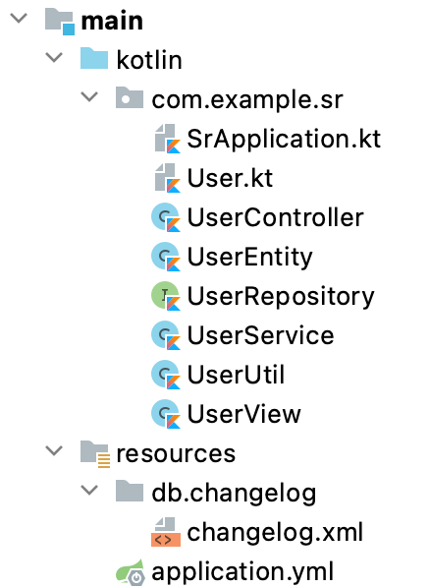
Проект
приложение
описание объкта пользователя внитри приложения
контроллер (наши ручки, которые будем тестировать)
описание представления пользователя в БД
интерфейс Spring’a для CRUD операций
сервис для работы с пользователем
вспомогательные функции
представление пользователя отдаваемое приложением
liquibase, версионирование миграций
конфиги приложения

Slide 42
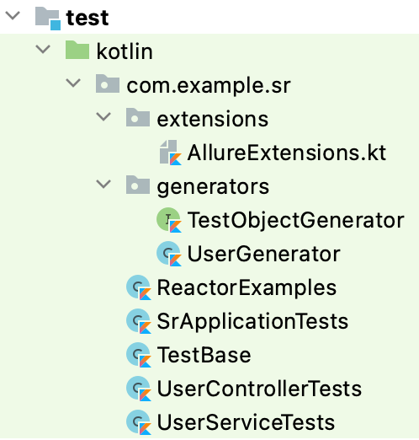
Проект
расширение StepVerifier
генераторы
базовый интерфейс для наших генераторов
генератор пользователей
тесты

Slide 43
Тестовые данные

Slide 44
Генераторы
interface TestObjectGenerator<T> {
fun generate(): T
}

Slide 45
Генераторы
class UserGenerator: TestObjectGenerator<UserEntity> {
private val id = null
private var firstName = { Faker().name.firstName() }
private var lastName = { Faker().name.lastName() }
fun withFirstName(value: String) = this.also { it.firstName = { value } }
fun withLastName(value: String) = this.also { it.lastName = { value } }
override fun generate(): UserEntity {
return UserEntity(
id,
firstName(),
lastName()
)
}
}

Slide 46
Репозитории
@Repository
class UserRepository(
private val r2dbcEntityTemplate: R2dbcEntityTemplate
) {
fun findById(id: Long?): Mono<UserEntity> =
r2dbcEntityTemplate
.selectOne(query(where("id")
.`is`(id!!)), UserEntity::class.java)
fun findAll(): Flux<UserEntity> {
return r2dbcEntityTemplate
.select(UserEntity::class.java).all()
}
}

Slide 47
Использование
val userEntity = UserGenerator().generate()
ИЛИ
val userEntity = UserGenerator()
.withFirstName("Дмитрий")
.withLastName("Щербаков")
.generate()
val user = userRepository.save(userEntity).block()

Slide 48
WebTestClient

Slide 49
Базовый класс
@SpringBootTest
class TestBase

Slide 50
WebTestClient
@AutoConfigureWebTestClient
class UserControllerTests @Autowired constructor(
private val webTestClient: WebTestClient,
private val userRepository: UserRepository
): TestBase() {
}

Slide 51
WebTestClient
@Test
fun `find user by id with annotate steps`() {
val userEntity = UserGenerator().generate()
val user = userRepository.save(userEntity).block()
webTestClient
.get()
.uri("/users/${user.id}")
.exchange()
.expectStatus().isOk
.expectBody()
.jsonPath("$.id").isNotEmpty
.jsonPath("$.firstName").isEqualTo(user.firstName)
.jsonPath("$.lastName").isEqualTo(user.lastName)
}

Slide 52
Почему не RestAssured?
Сложность с подготовкой тестовых данных (BlackBox)

Slide 53
Почему не RestAssured?
Сложность с подготовкой тестовых данных (BlackBox)
Сложности встраивания в CI (BlackBox)

Slide 54
Почему не RestAssured?
Сложность с подготовкой тестовых данных (BlackBox)
Сложности встраивания в CI (BlackBox)
Еще одна зависимость в проекте

Slide 55
Почему не RestAssured?
Сложность с подготовкой тестовых данных (BlackBox)
Сложности встраивания в CI (BlackBox)
Еще одна зависимость в проекте
Не требуется реализовывать спецификацию

Slide 56
Reactor. StepVerifier

Slide 57
Первый тест
@Test
fun contextLoads() {
assertTrue(true)
}

Slide 58
Reactor. StepVerifier
@Test
fun `is equals`() {
val mono: Mono<Int> = Mono.just(1)
mono.subscribe { assertEquals(5, it) }
}

Slide 59
Reactor. StepVerifier
@Test
fun `is equals`() {
val mono: Mono<Int> = Mono.just(1)
mono.subscribe { assertEquals(5, it) }
}

Slide 60
Reactor. StepVerifier
@Test
fun `is equals`() {
val mono: Mono<Int> = Mono.just(1)
mono
.test()
.assertNext { assertEquals(5, it) }
.verifyComplete()
}

Slide 61
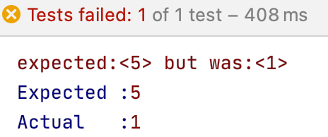
Reactor. StepVerifier
@Test
fun `is equals`() {
val mono: Mono<Int> = Mono.just(1)
mono
.test()
.assertNext { assertEquals(5, it) }
.verifyComplete()
}

Slide 62
Reactor
class UserRepositoryTests @Autowired constructor(
private val userService: UserService,
private val userRepository: UserRepository,
): TestBase() {
}

Slide 63
Reactor
@Test
fun `find user by id`() {
val userEntity = util.toEntity(UserGenerator().generate())
val user = util.fromEntity(userRepository.save(userEntity).block())
userService
.findById(user.id!!)
.test()
.`as`("check user")
.assertNext {
assertEquals(user.id, it.id!!)
assertEquals(user.firstName, it.firstName)
assertEquals(user.lastName, it.lastName)
}
.verifyComplete()
}

Slide 64
Отчетность

Slide 65
Подключаем Allure
Добавляем зависимость в проект

Slide 66
Подключаем Allure
Добавляем зависимость в проект
Запускаем тесты

Slide 67
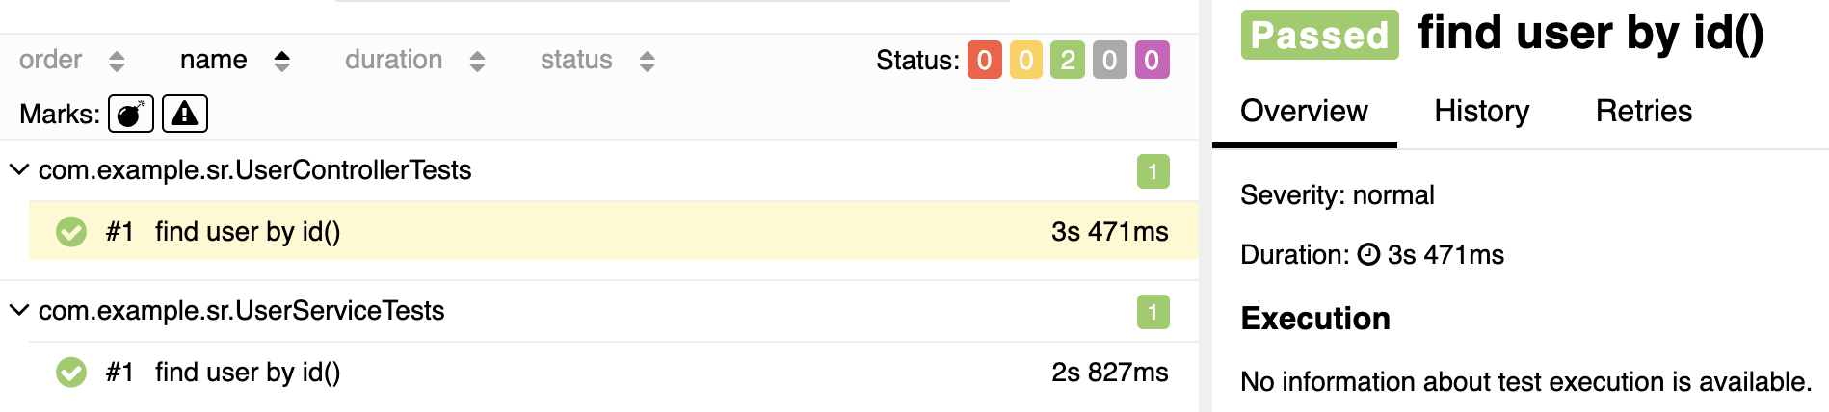
Подключаем Allure
Добавляем зависимость в проект
Запускаем тесты

Slide 68
Добавляем шаги
@Test
fun `find user by id`() {
val user = userRepository.save(
util.toEntity(
UserGenerator().generate()
)
).map { util.fromEntity(it) }.block()!!
userService
.findById(user.id!!)
.test()
.`as`("check user")
.assertNext {
assertEquals(user.id, it.id!!)
assertEquals(user.firstName, it.firstName)
assertEquals(user.lastName, it.lastName)
}
.verifyComplete()
}

Slide 69
Добавляем шаги
@Step("generate user and save to DB")
internal fun generateUser() = userRepository.save(
util.toEntity(
UserGenerator().generate()
)
).map { util.fromEntity(it) }.block()!!
@Step("get user by id")
internal fun getUserById(user: User) =
userService
.findById(user.id)
@Step("check user")
internal fun checkUser(user: User, it: User) {
assertEquals(user.id, it.id)
assertEquals(user.firstName, it.firstName)
assertEquals(user.lastName, it.lastName)
}
@Test
fun `find user by id with steps as function`() {
val user = generateUser()
getUserById(user)
.test()
.assertNext {
checkUser(user, it)
}
.verifyComplete()
}

Slide 70
Добавляем шаги
@Step("generate user and save to DB")
internal fun generateUser() = userRepository.save(
util.toEntity(
UserGenerator().generate()
)
).map { util.fromEntity(it) }.block()!!
@Step("get user by id")
internal fun getUserById(user: User) =
userService
.findById(user.id)
@Step("check user")
internal fun checkUser(user: User, it: User) {
assertEquals(user.id, it.id)
assertEquals(user.firstName, it.firstName)
assertEquals(user.lastName, it.lastName)
}
@Test
fun `find user by id with steps as function`() {
val user = generateUser()
getUserById(user)
.test()
.assertNext {
checkUser(user, it)
}
.verifyComplete()
}

Slide 71
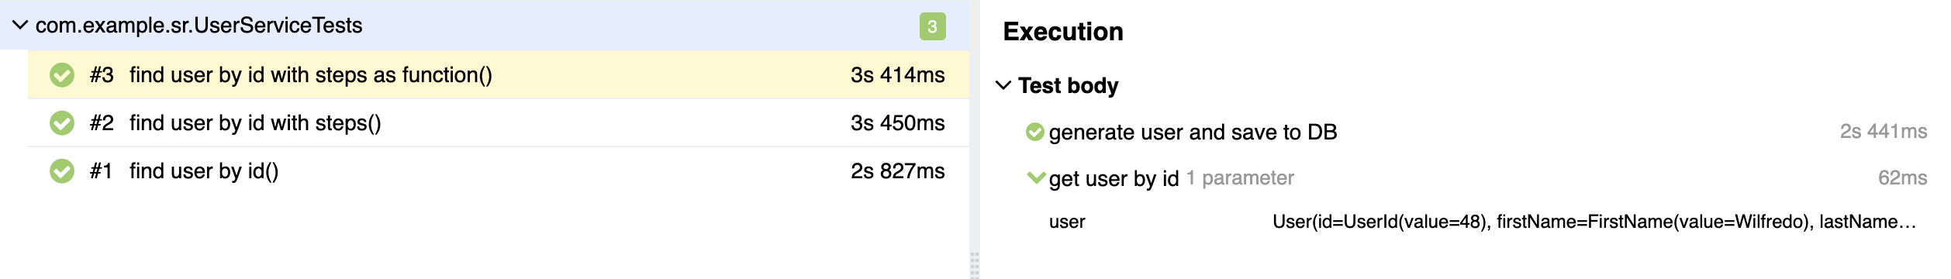
Добавляем шаги

Slide 72
Добавляем шаги
Где стэп `check user` ???

Slide 73
Декораторы
@Throws(Throwable::class)
fun step(title: String, action: () -> Any) = Allure.step(title, Allure.ThrowableRunnableVoid { action() })
@Throws(Throwable::class)
fun <T> step(title: String, action: () -> T): T = Allure.step(title, Allure.ThrowableRunnable { action() })

Slide 74
StepVerifier Extensions
fun <T> StepVerifier.Step<T>.assertNextStep(title: String, action: (t:T) -> Any): StepVerifier.Step<T> =
Allure.step(title, Allure.ThrowableRunnable {
assertNext {
action(it)
}
})
fun <T> StepVerifier.Step<T>.expectErrorStep(title: String, clazz: Class<out Throwable>): StepVerifier =
Allure.step(title, Allure.ThrowableRunnable {
expectError(clazz)
})

Slide 75
Добавляем шаги
@Test
fun `find user by id with steps`() {
val user = step<User>("generate user and save to DB") {
userRepository.save(
util.toEntity(
UserGenerator().generate()
)
).map { util.fromEntity(it) }.block()!!
}
step("get user by id") {
userService
.findById(user.id!!)
.test()
.assertNextStep("check user") {
assertEquals(user.id, it.id)
assertEquals(user.firstName, it.firstName)
assertEquals(user.lastName, it.lastName)
}
.verifyComplete()
}
}

Slide 76
Добавляем шаги
@Test
fun `find user by id with steps`() {
val user = step<User>("generate user and save to DB") {
userRepository.save(
util.toEntity(
UserGenerator().generate()
)
).map { util.fromEntity(it) }.block()!!
}
step("get user by id") {
userService
.findById(user.id!!)
.test()
.assertNextStep("check user") {
assertEquals(user.id, it.id)
assertEquals(user.firstName, it.firstName)
assertEquals(user.lastName, it.lastName)
}
.verifyComplete()
}
}
decorator -
decorator -
extension -

Slide 77
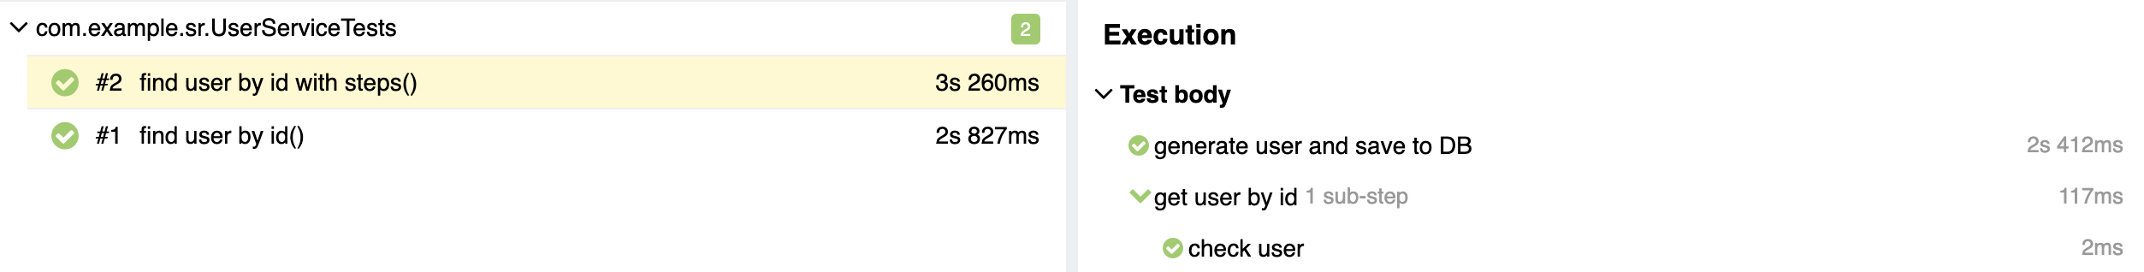
Добавляем шаги

Slide 78
План выполнен?

Slide 79
План
Немного разобрались в Spring и Reactor

Slide 80
План
Немного разобрались в Spring и Reactor
Разобрали несколько автотестов

Slide 81
План
Немного разобрались в Spring и Reactor
Разобрали несколько автотестов
Подключили Allure, и даже стэпы работают

Slide 82
План
Немного разобрались в Spring и Reactor
Разобрали несколько автотестов
Подключили Allure, и даже стэпы работают
Доклад

Slide 83
Профит и как дела
обстоят в реальности?

Slide 84
Скорость погружения

Slide 85
Выводы

Slide 86
Выводы
UI Tests
API Tests
Intergation Test
Component Tests
Unit Tests
Тестировщики

Slide 87
Выводы
Новый опыт

Slide 88
Выводы
Новый опыт
Более гибкие и быстрые тесты, возможность подменять внутренние и внешние сервисы

Slide 89
Выводы
Новый опыт
Более гибкие и быстрые тесты, возможность подменять внутренние и внешние сервисы
Удобный запуск в CI

Slide 90
Выводы
Новый опыт
Более гибкие и быстрые тесты, возможность подменять внутренние и внешние сервисы
Удобный запуск в CI
Возможность находить баги на этапе code review

Slide 91
Выводы
Новый опыт
Более гибкие и быстрые тесты, возможность подменять внутренние и внешние сервисы
Удобный запуск в CI
Возможность находить баги на этапе code review
Качество кода тестов

Slide 92
Выводы
Новый опыт
Более гибкие и быстрые тесты, возможность подменять внутренние и внешние сервисы
Удобный запуск в CI
Возможность находить баги на этапе code review
Качество кода тестов
Количество проектов на Spring и Reactor неуклонно растет

Slide 93
Ссылки
https://github.com/d-shch/spring-reactor-tests/tree/main
https://spring.io/
https://projectreactor.io/
https://github.com/allure-framework
https://github.com/reactor/BlockHound

Slide 94
Спасибо за уделённое время!
d_shch
2021

